Slide 1

Google Alert

Slide 2
information
Google Alertes est un outil de veille qui permet de recevoir des notifications par e-mail lorsqu'un mot-clé spécifique est mentionné sur le web. Pour utiliser Google Alerts, suivez les étapes ci-dessous :

Slide 3
Mise en place
Accédez à la page Google Alerts à l'adresse https://www.google.com/alerts.
Saisissez le mot-clé que vous souhaitez surveiller dans la barre de recherche.
Configurez les options de votre alerte. Vous pouvez choisir le type de source que vous souhaitez surveiller (blogs, actualités, livres, etc.), la fréquence de la notification (quotidienne ou hebdomadaire), la langue et la région.
Saisissez votre adresse e-mail pour recevoir les notifications.
Cliquez sur "Create Alert" pour créer votre alerte.
Consultez régulièrement vos e-mails pour rester informé des dernières publications mentionnant votre mot-clé surveillé.

Slide 4
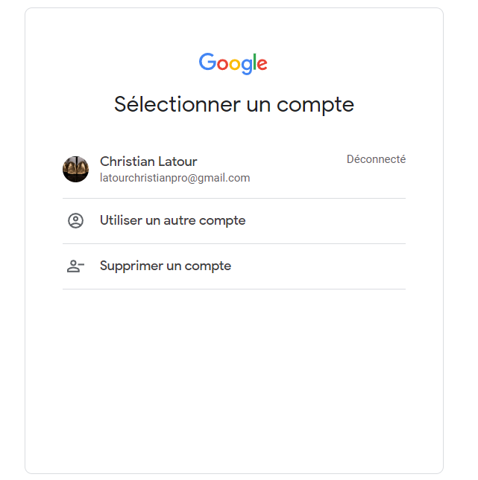
Connexion

Slide 5
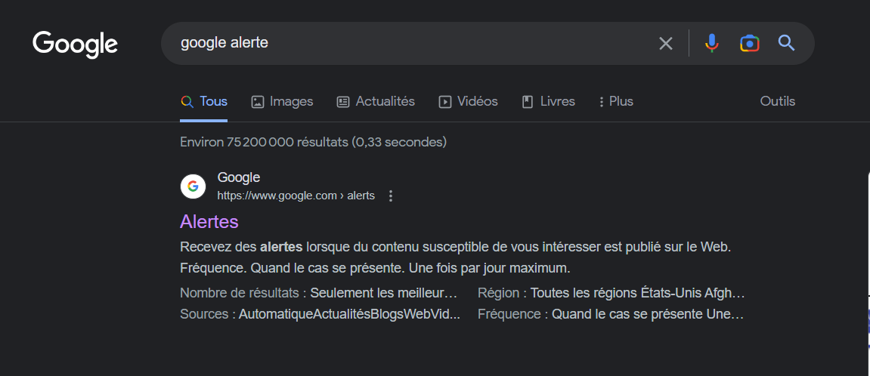
recherche

Slide 6
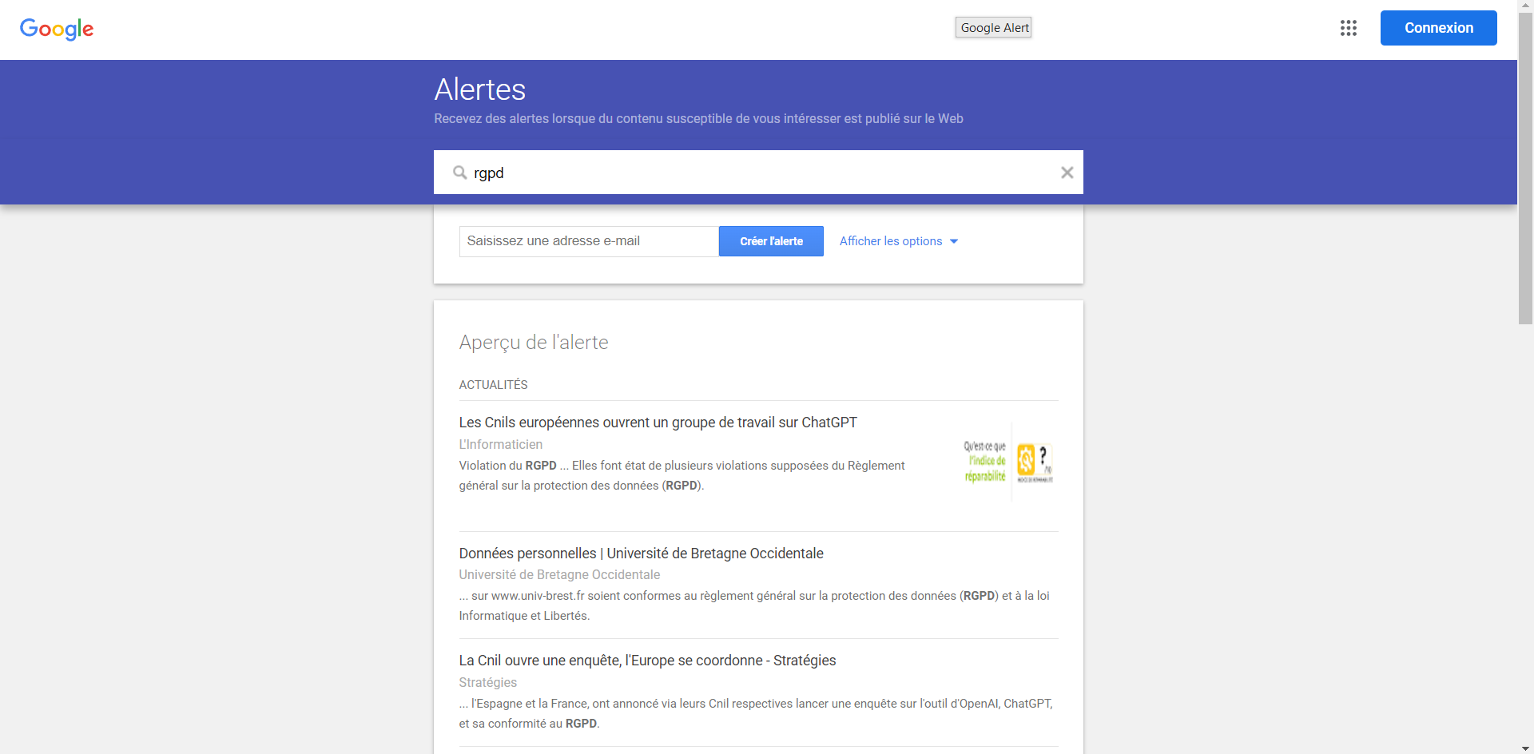
Choisir le théme

Slide 7
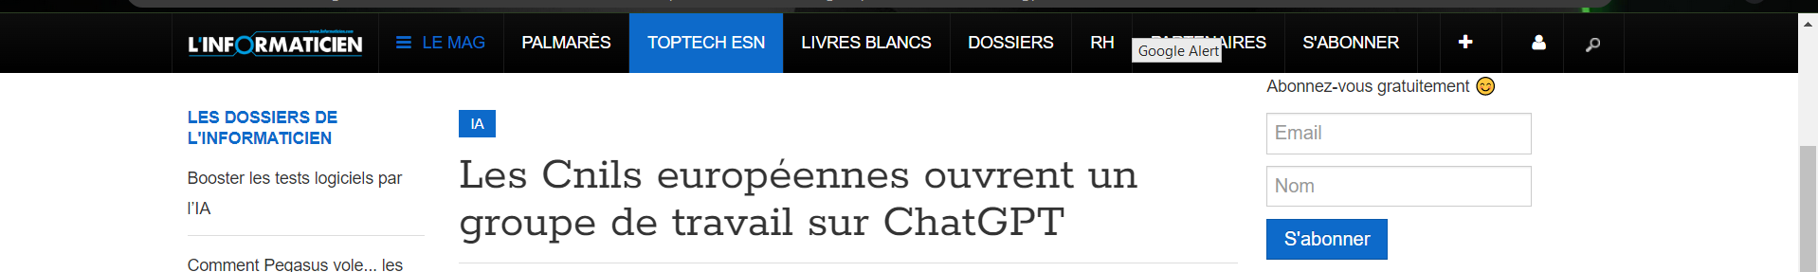
S’abonner

